Slide 1
操作指南
温州市万人评机关中层处室和基层站所网络系统

Slide 2
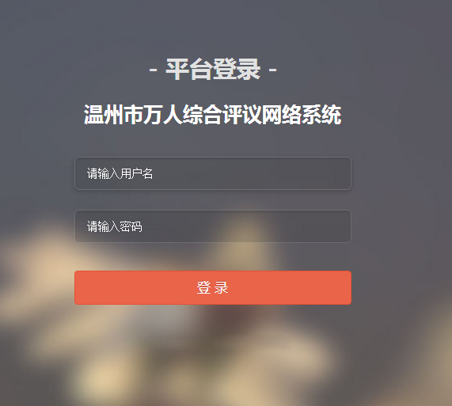
平台登录
在地址栏输入：
https://py.wzlzw.gov.cn/mis/login
输入用户名和密码：
测试用户名：ceshi
密码：py123456

Slide 3
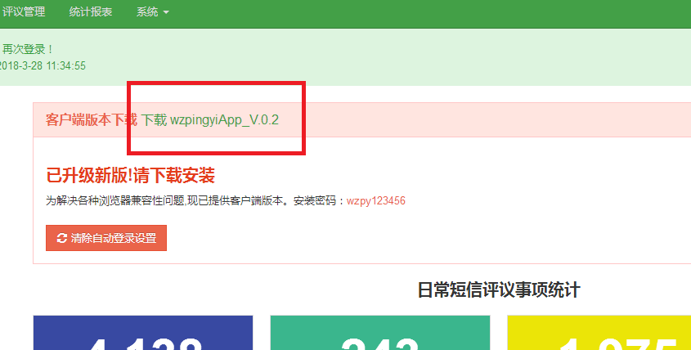
下载客户端
在首页点击红色方框内链接，下载客户端版本，安装密码为wzpy123456，方便日常使用客户端版本登录使用该系统。

Slide 4
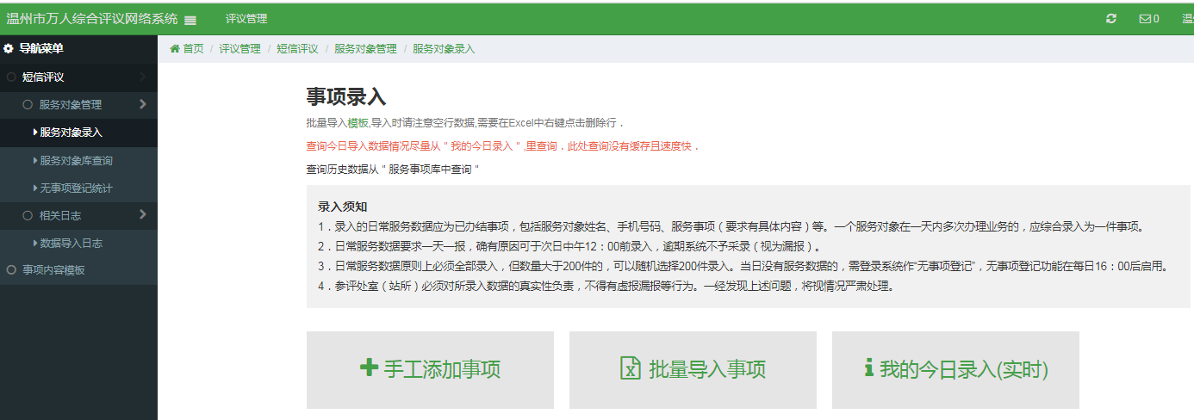
进入系统

Slide 5
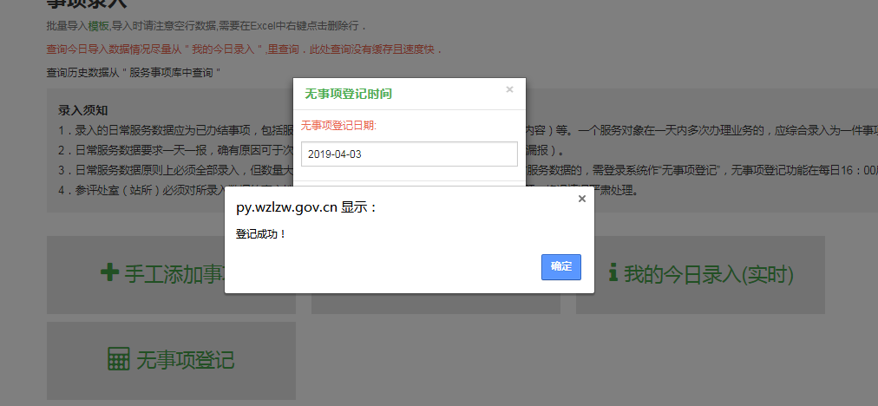
添加事项
请点击左侧服务对象录入
如果本单位今天没有事项，请点击无事项登记（每日16:00后启用）

Slide 6
添加事项
如果本单位今天有事项，请点击手工添加事项或批量导入事项，并按要求录入。

Slide 7
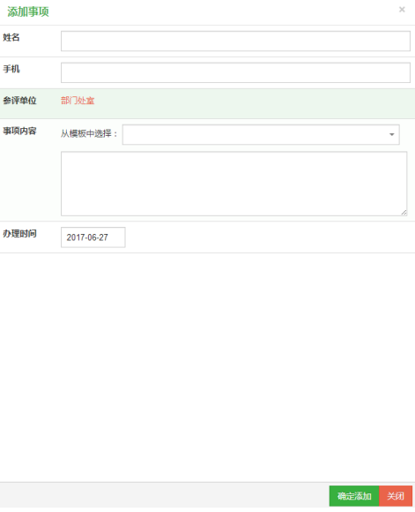
添加事项
请填定真实的姓名，手机 ，事项内容 （便于操作把事项内容做成模板，可从模板中选择），办理时间（只能选择最近两天时间）。
注：事项内容不要超过20字

Slide 8
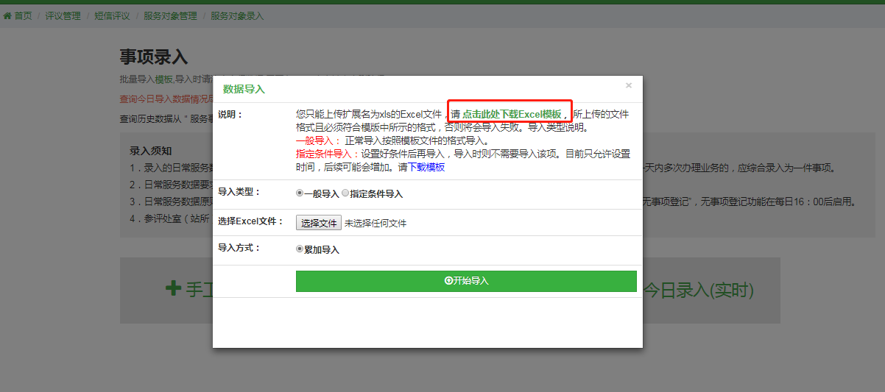
添加事项
如果事项比较多也可从模板中导入。

Slide 9
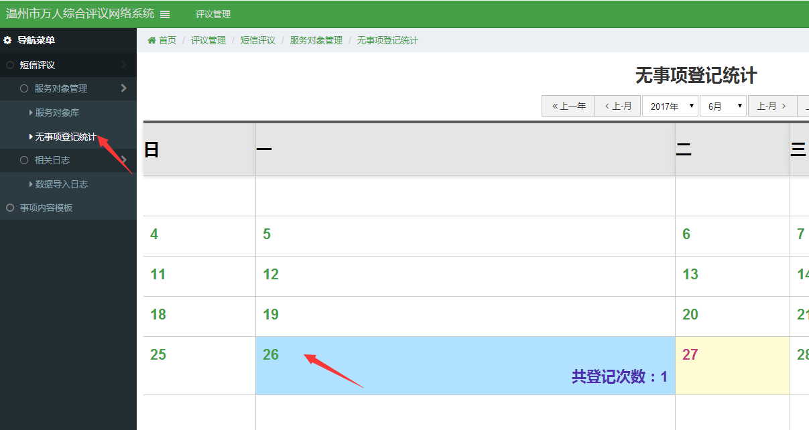
无事项登记统计

Slide 10
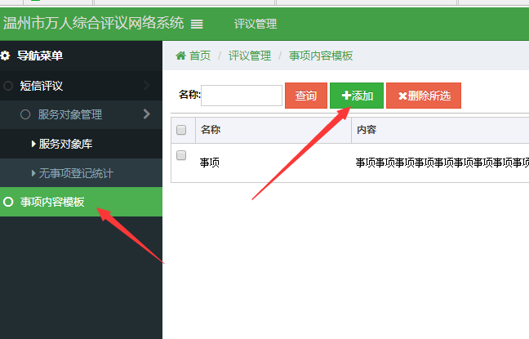
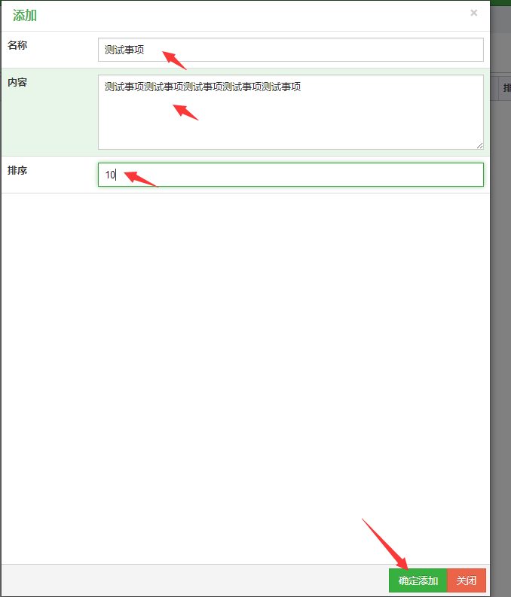
快速添加事项
为快速添加事项可设置内容模板
添加事项保存

Slide 11
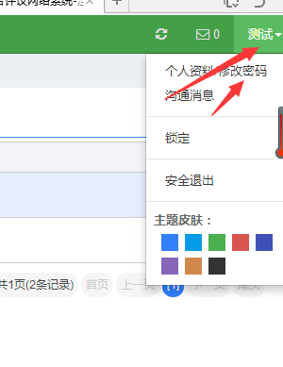
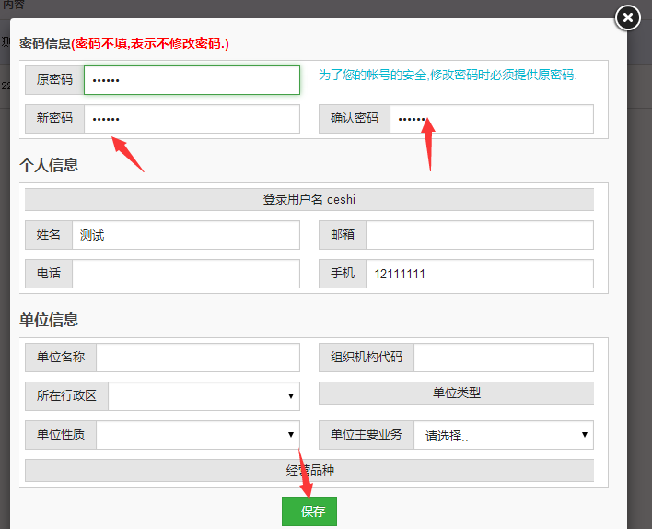
修改密码

Slide 12
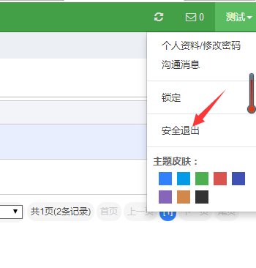
退出

Slide 13
谢谢观看！
THANK YOU
技术

